Slide 1
技能效果配置流程（暂用）
2014-12-23

Slide 2

Step 0 概述
目前一个技能对应播放的一组效果称为一个EffectView
一个EffectView下面可以有多个Effect
一个Effect可以为动画播放，光效播放，以后还会增加
一个EffectView不仅可以对应一个技能，也可以灵活应用。例如对应一个技能阶段对应一个EffectView，一个Buff对应一个EffectView，等等，看逻辑层怎么调用。

Slide 3
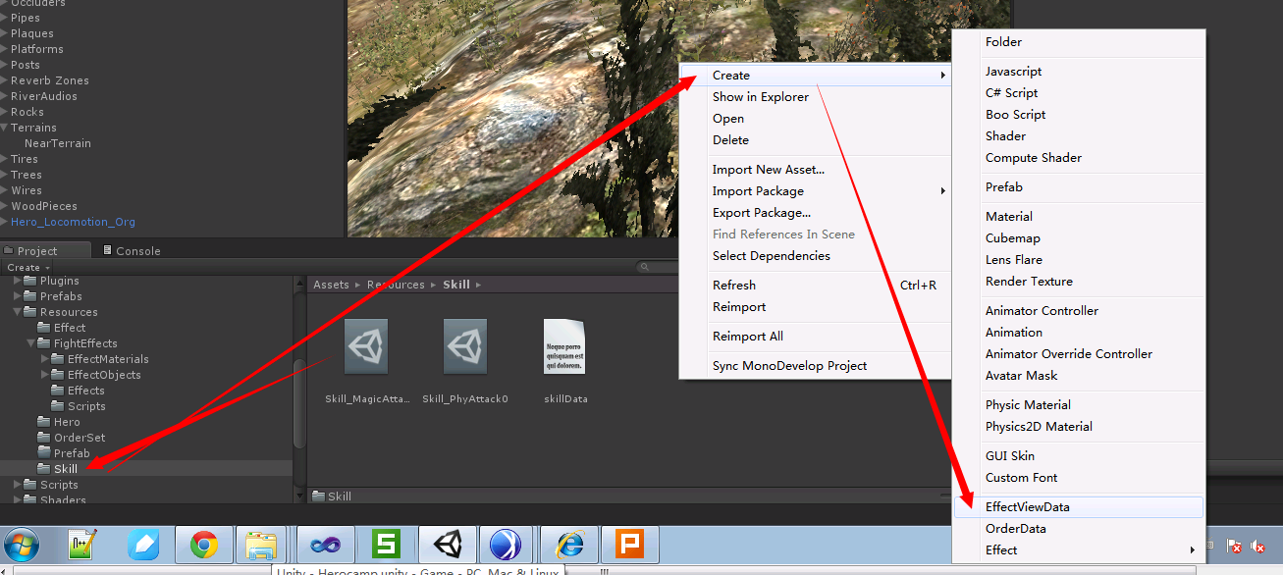
Step 1 增加EffectView
配置文件位于speed\Bin\Client\Game\Assets\Resources\Skill
鼠标右键，Create，可以添加一个EffectView的配置

Slide 4
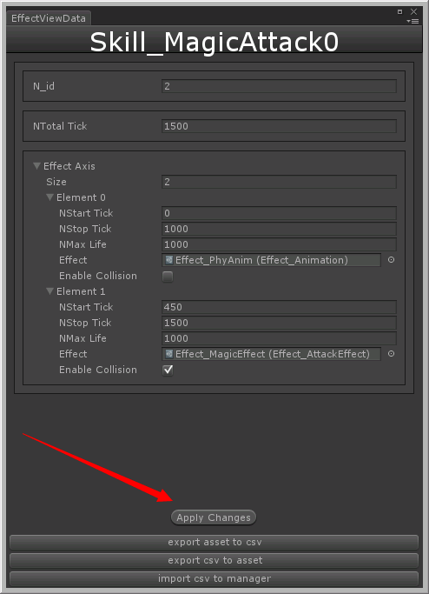
Step 2 配置EffectView
N_id输入ID
NTotal Tick总时间长度（毫秒）
下面Effect Axis挂各种Effect
在Size输入Effect的数目
每个Element
  输入开始和结束时间（毫秒）
  NMax Life最大更新次数（先填个大数吧）
  Effect把对应的效果拖进来
  Enable Collision是否需要技能碰撞检测
配置完点Apply Changes,
下面的按钮暂时无视

Slide 5
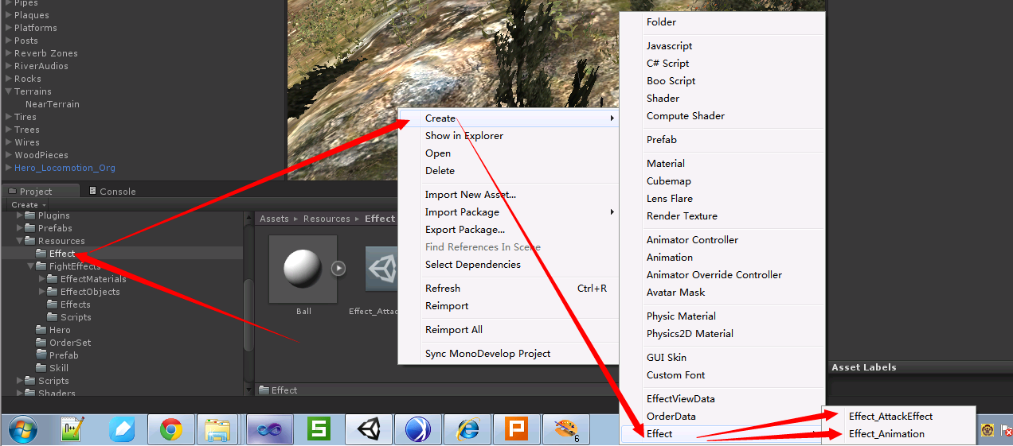
Step 3 添加Effect
配置文件位于speed\Bin\Client\Game\Assets\Resources\Effect
目前可以创建两种，Effect_Animation播放动作，Effect_AttackEffect攻击光效

Slide 6
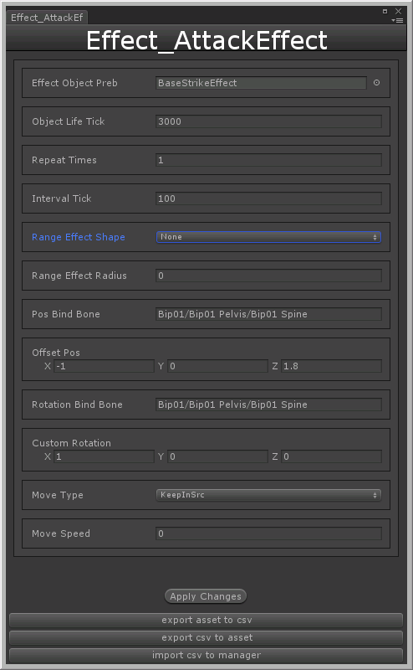
Step 4 配置Effect_Attack
EffectObjectPreb
直接把光效的预制体prefab拖进来
ObjectLifeTick光效时间（毫秒）
RepeatTimes重复次数
IntervalTick重复之间的间隔时间
RangeEffectShape范围光效形状
RangeEffectRadius范围光效半径
PosBindBone位置绑定骨骼
  填字符串，可以填骨骼的全路径或者子节点名字，建议填
  全路径加快搜索效率
  OffsetPos相对于绑定骨骼的偏移
  Rotation的两项同理
  (Custom表示前方向（0 0 1）转向的新方向)
MoveType移动规则
  StayAlone独自悬浮/ KeepInSrc绑定发射源/
  FlyToTarget飞向指定角色/ FlyToPos飞向瞄准位置
MoveSpeed移动速度
Apply Changes，下面的3行按钮暂时无视

Slide 7
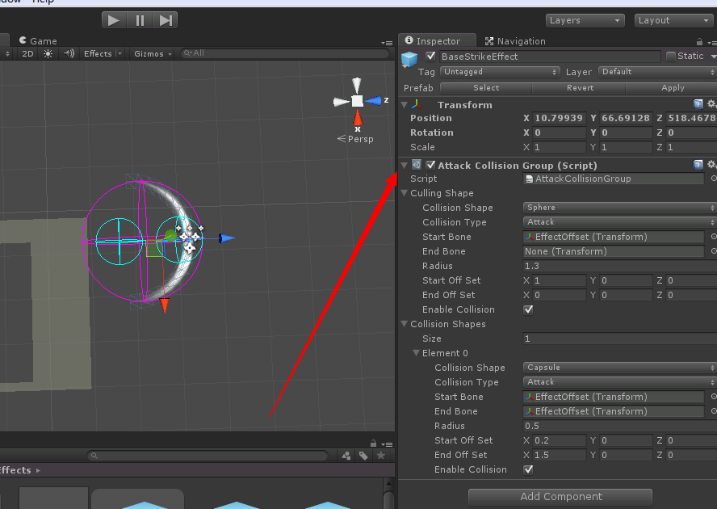
Step 5 Effect_Attack下的预制体
直接用美术提供的prefab
需要对技能产生碰撞的，增加AttackCollisionGroup组件
CollisionType选择Attack
EnableCollision勾上
其他的跟为主角配置
受击体一样：需要一个
大的包围球作为剔除
体（紫色球表示）；
再增加细节的碰撞体
（青色球表示）。

Slide 8
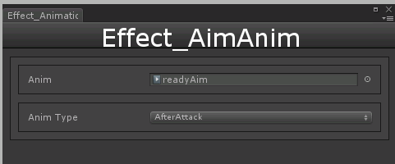
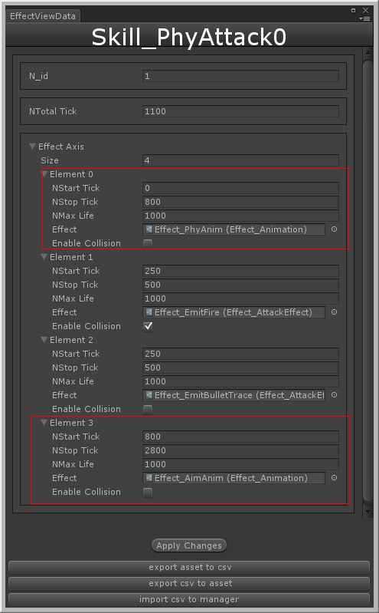
Step 7 配置Effect_Animation
此Effect包含动作
AnimType选择类型
  Attack攻击工作
  AfterAttack攻击后战备动作
  记得动作配置成Legacy
举例，右边的EffectView里面添加了两个
Effect_Animation
  第一个是攻击动作，0毫秒-800毫秒，
  攻击工作会严格按照这个时间播放一遍，
  速度按照0-800毫秒拉伸。
  第二个是攻击后战备动作，800毫秒-2800毫秒，
  在这段时间内会循环播放动作，速度按照动作资源，
  如果这段时间内发生了移动，则会打断战备动作。
  另外，此配置中的NStop Tick可以设置较大，可以超过
  EffectView中的NTotalTick。

